Slide 1

Group 4
Day2 实训汇报

Slide 2

目录
学习solidity
部署合约并进行测试
根据教程开发区块链应用

Slide 3
学习solidity

Slide 4
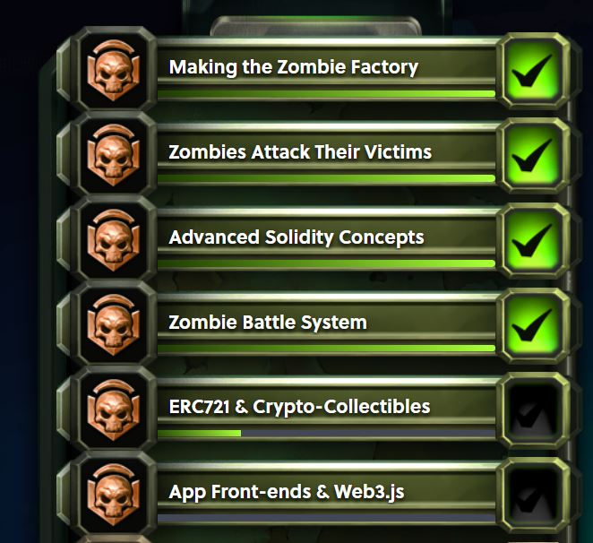
用僵尸游戏熟悉solidity规则，总结solidity的基本语法
基本变量类型：string、int256、uint256……
循环、控制语句：for、if……
内置函数的使用：keccak256……
定义和使用函数：使用function关键字
定义合约：使用contract关键字
通过接口调用其它合约：使用external关键字
继承：使用is关键字

Slide 5
部署合约并进行测试

Slide 6
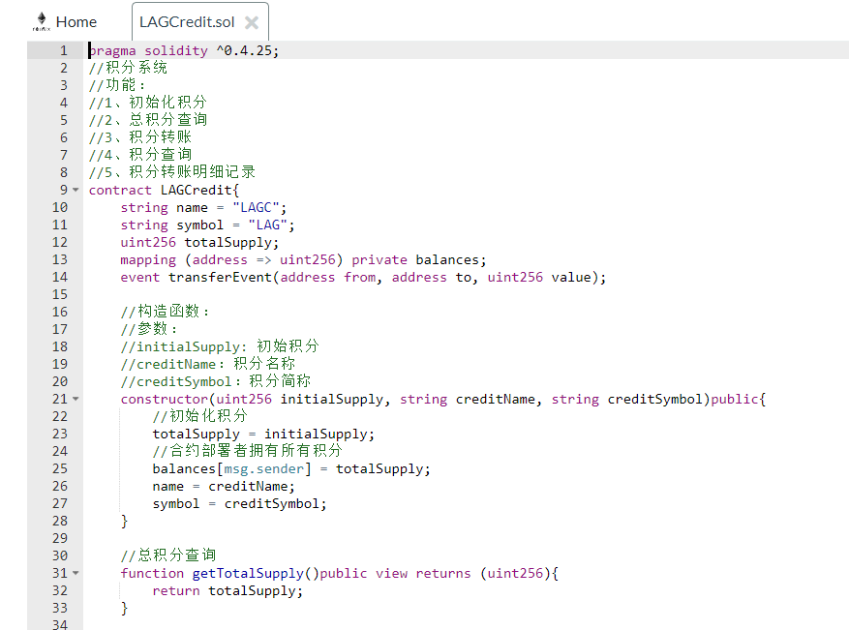
在Remix上编写积分系统的智能合约

Slide 7
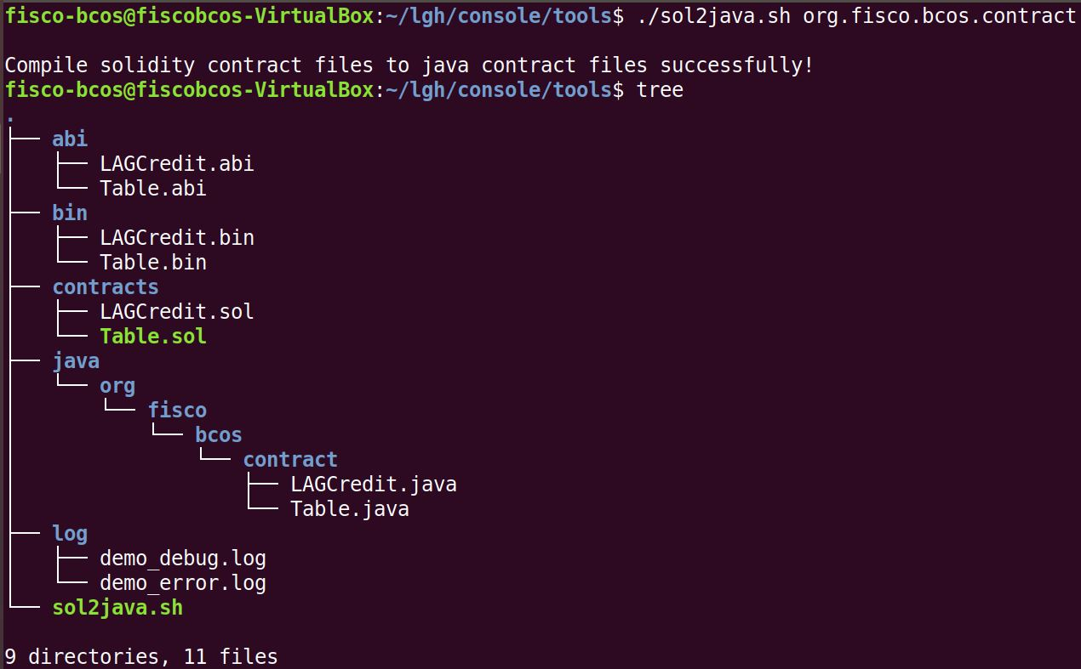
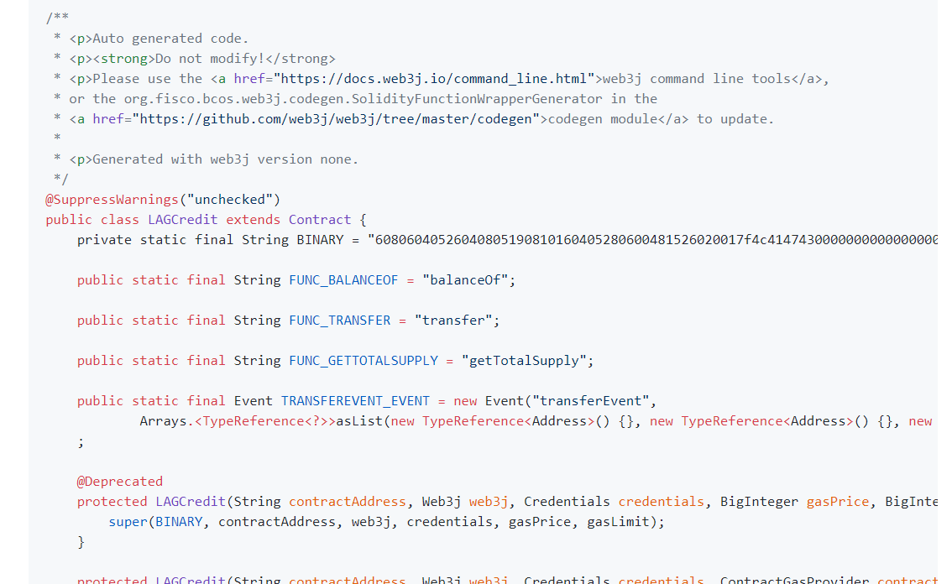
用控制台工具将合约转换为java类

Slide 8
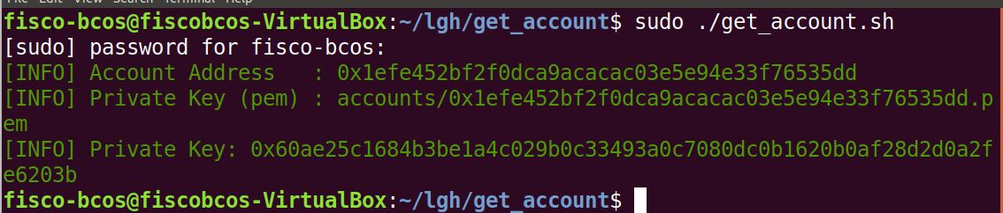
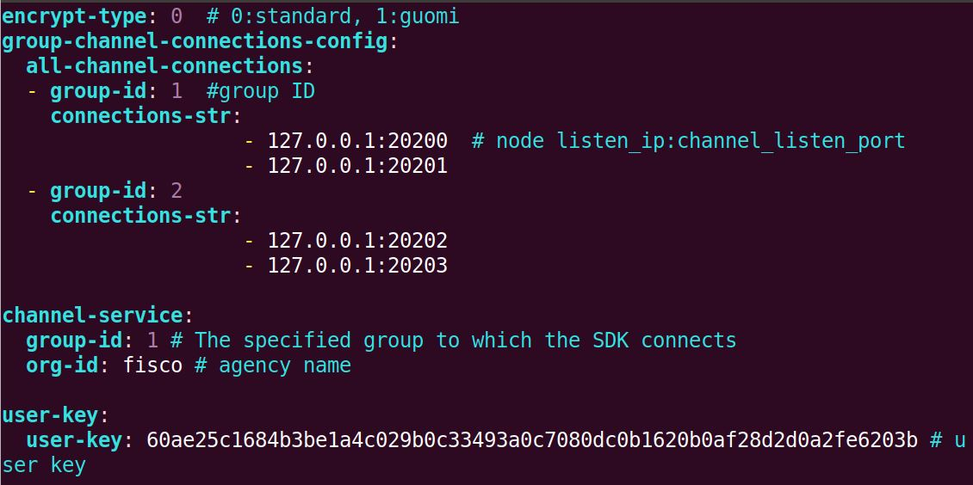
生成账户地址、公钥、私钥
修改配置

Slide 9
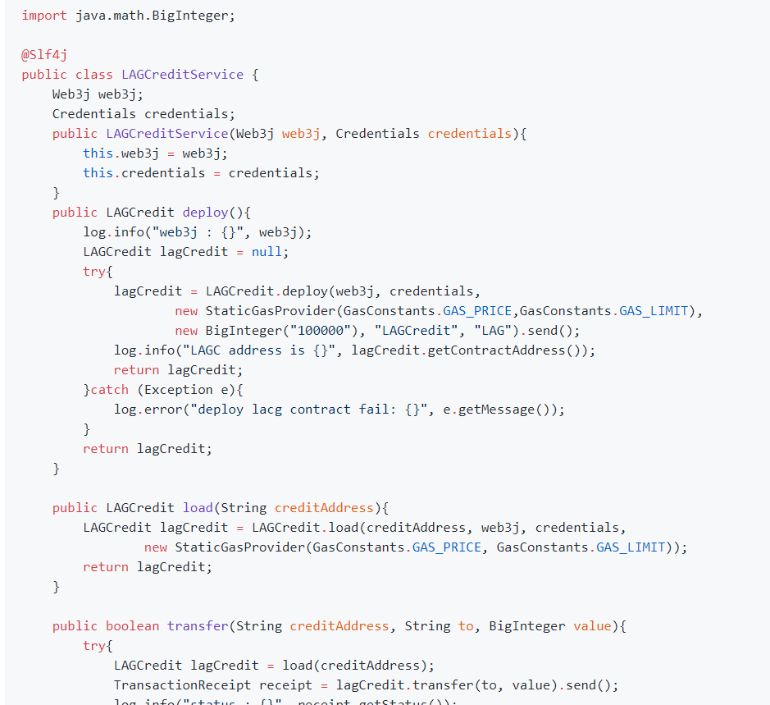
下载spring-boot-starter项目，并导入idea，将合约类放进项目并封装为LAGCreditService类

Slide 10
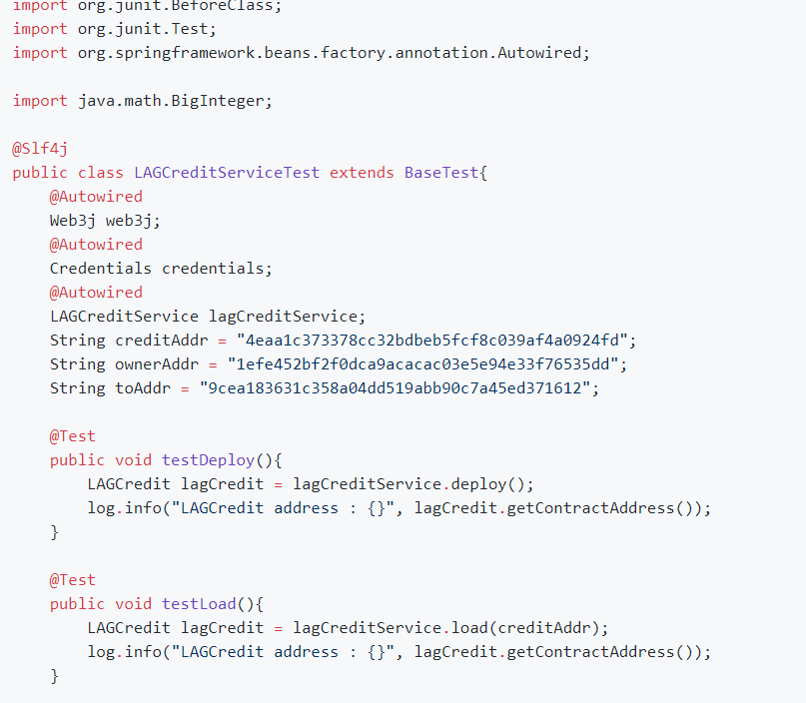
编写测试代码测试服务类

Slide 11
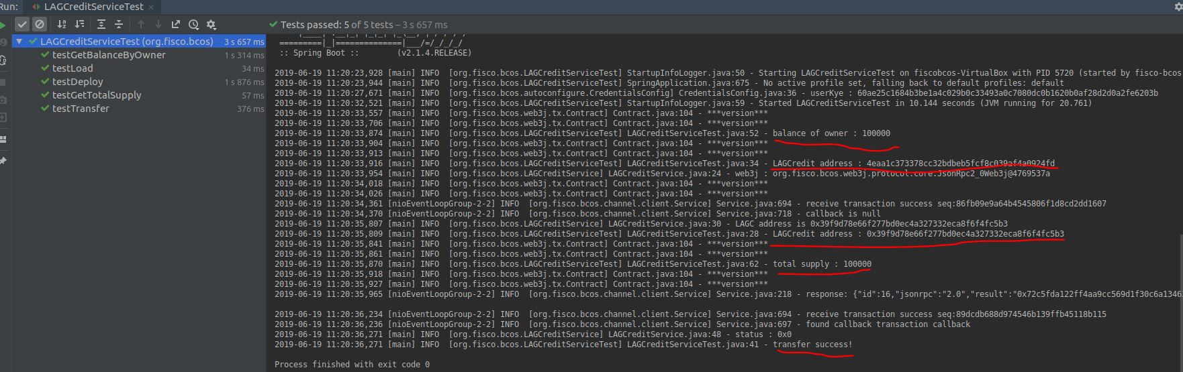
在idea上执行测试

Slide 12
根据教程开发区块链应用

Slide 13
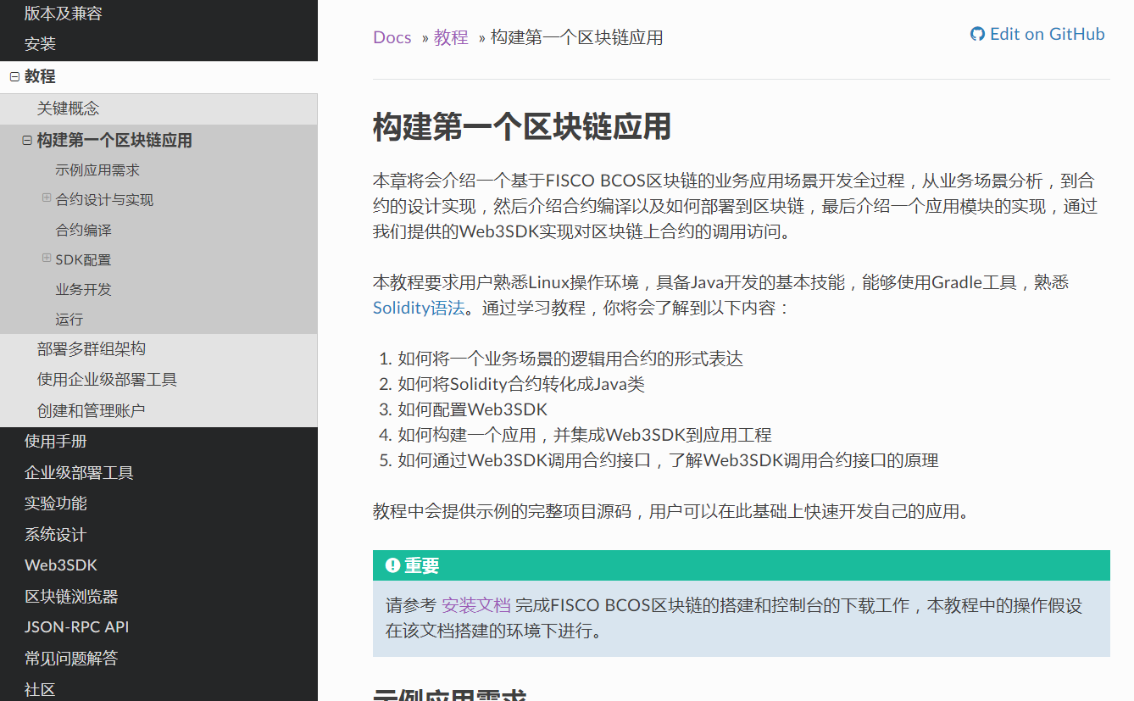
FISCO-BCOS教程：构建第一个区块链应用：资产管理
在教程的基础上开发一个JavaFX应用

Slide 14
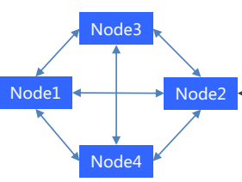
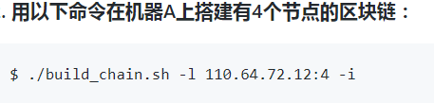
物理环境
机器A：110.64.72.12
机器B：110.64.72.12
部署区块链
部署合约并保存合约地址
通过SDK和合约地址来调用智能合约
用JavaFX开发一个带GUI的简单的资产管理系统
web3j SDK
资产管理系统

Slide 15
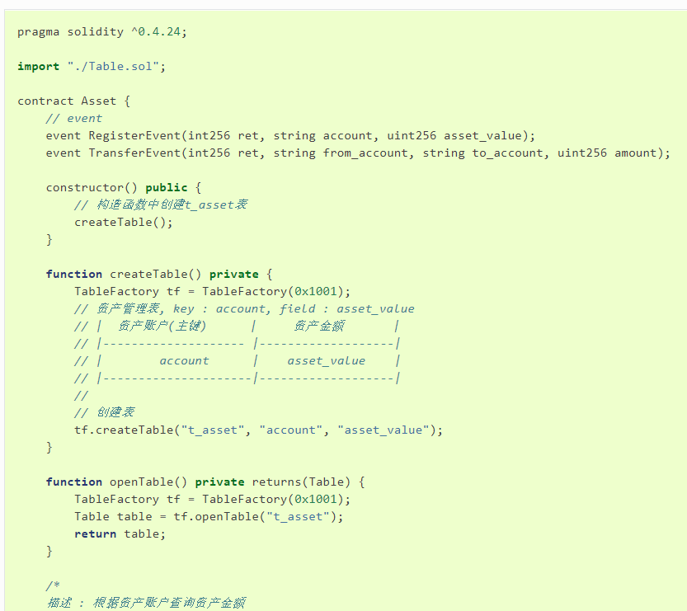
使用教程提供的智能合约的源代码Asset.sol，并
转换为java类

Slide 16
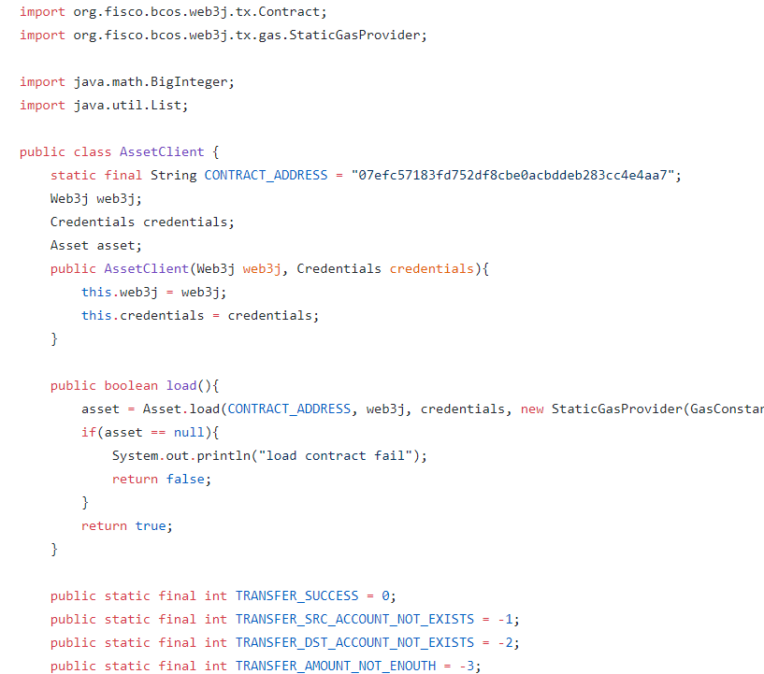
封装转换后的java类，提供load、register、transfer和getAmount这四个方法来调用智能合约，
定义了一些表示错误信息的变量

Slide 17
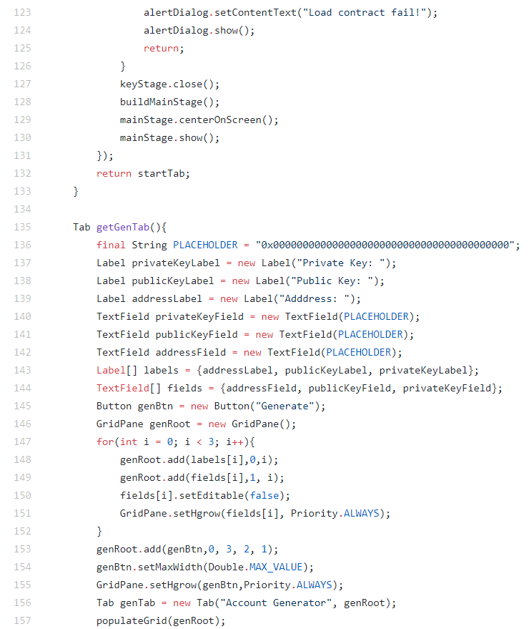
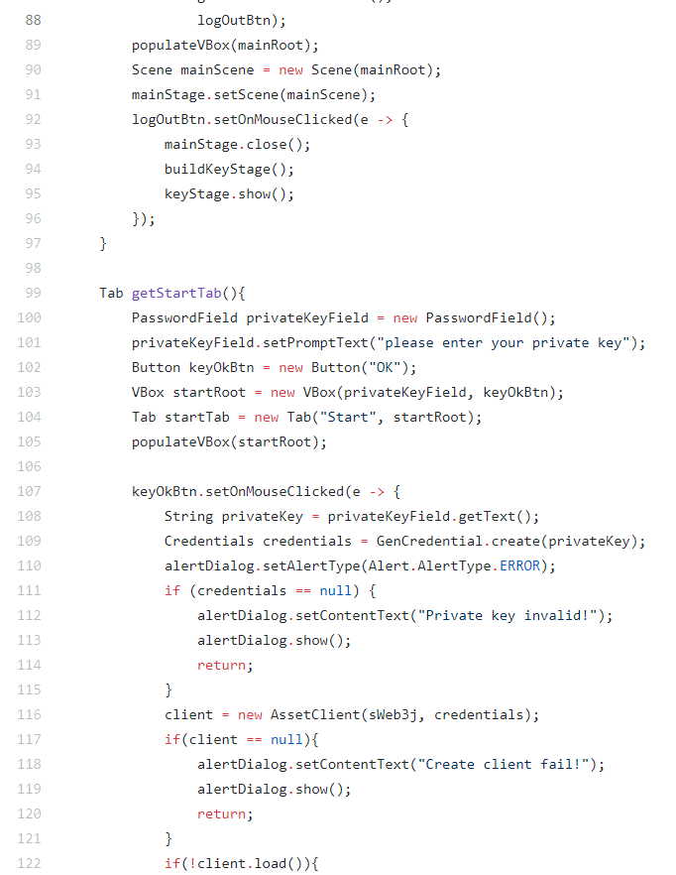
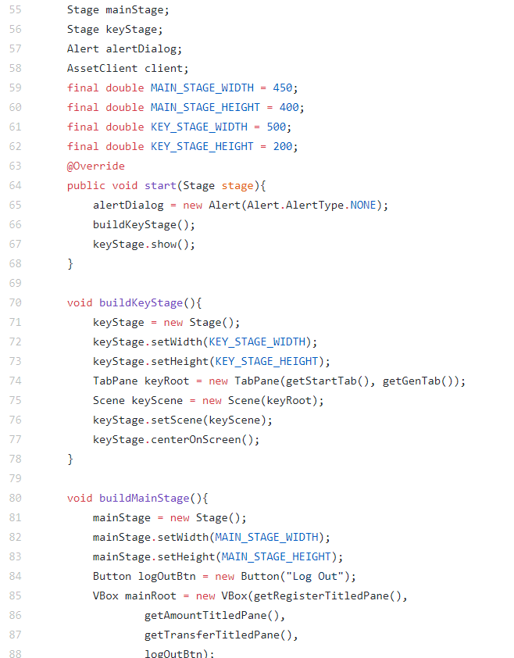
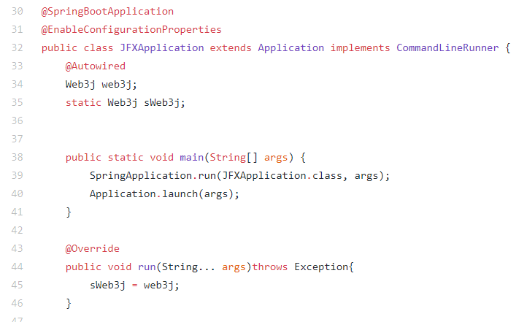
用JavaFX编写界面

Slide 18
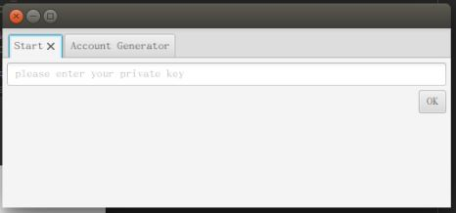
通过私钥登录，也可以生成公钥、私钥和地址

Slide 19
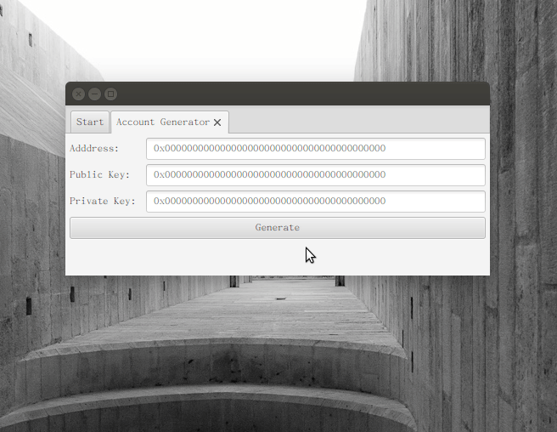
创建账户、注册资产和查询资产

Slide 20
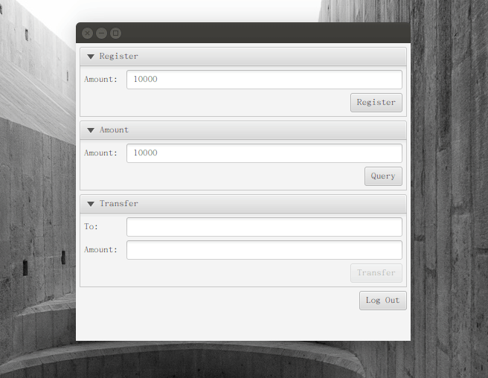
转账

Slide 21
谢谢

